Slide 1
Preface
很高兴有一个和大家分享知识的机会，这其实是我第一次做讲座和写ppt，如有说的不好或者不清楚的地方，恳请见谅并给出合适的建议，期间如有任何问题可以随时向我提问，谢谢大家！

Slide 2
第一部分 新的结构标签和属性

Slide 3
为什么要有新的结构标签？
滥用div
搜索引擎和开发人员理解内容含义有难度
HTML5提供了一组全新的语义化标签
可用于描述自身所包含的内容
根除滥用div现象
降低机器和开发人员理解内容和语境的难度

Slide 4
探讨以下新元素及其特性
<header>定义页面或区段的头部
<footer>定义页面或区段的尾部
<nav>定义页面或区段的导航区域
<section>定义页面的逻辑区域或内容组合
<article>定义正文或一篇完整的内容
<aside>定义补充或相关内容
自定义数据属性
<meter>描述指定范围内的数值
<progress>用于显示实时进度的控件

Slide 5
以正确的文档类型声明为基础
若想使用HTML5的新元素，需要让浏览器识别新标签
HTML5
<!DOCTYPE html>
HTML4
<!DOCTYPE htm PUBLIC “-//W3C//DTD XHTML 1.0 Transitional//EN” “http://www.w3.org/TR/xhtml1/DTD/xhtml1-transitional.dtd”>
采用何种验证规则去验证代码
强制IE6，7，8以“标准模式”渲染页面

Slide 6
头部
<header id=“page_header”>…</header>
尾部
< footer id=“page_footer”>…</footer>
导航
<nav>…</nav>
区段
<section id=“main”>…</section>
文章
<article class=“blog”>…</article>
旁白
<aside>…</aside>

Slide 7
自定义数据属性
规定以data-为前缀
<a href=“#” data-user-number=“1”>…</a>
Meter
可度量的数值范围
<meter title=“money” value=“2500”
min=“0” max=“5000”>$2500.00</meter>
Progress
进度条
<progress max=100><span>20</span>%</progress>

Slide 8
第二部分 智能Web表单

Slide 9
电子邮件输入域<input type=“email”>
URL输入域<input type=“url”>
电话号码输入域<input type=“tel”>
搜索域<input type=“search”>
滑块<input type=“range”>
数值设定框<input type=“number”>
日期选择器<input type=“date”>
时间选择器<input type=“time”>
颜色选择器<input type=“color”>

Slide 10
支持自动聚焦
<input type=“text” autofocus>
支持占位文本
<input type=“email” placeholder=“lc@sina.com”>
支持在位编辑
<p contenteditable>…</p>

Slide 11
第三部分 新的影音解决方案

Slide 12
在HTML4中播放多媒体
<embed src=“xxx.mp3” autostart=“true”
loop=“true” controller=“true”></embed>
<object>
<param name=“src” value=“xxx.mp3”>
<param name=“autoplay” value=“false”>
</object>

Slide 13
HTML4播放多媒体的缺点
代码冗长并且丑陋
需要使用flash插件
需要结合使用比较复杂的object和embed元素，并且为object元素添加许多属性和参数

Slide 14
新的解决方案
直到现在，仍然不存在一项旨在网页上播放多媒体的标准。
今天，大多数视频是通过插件（比如 Flash）来显示的。然而，并非所有浏览器都拥有同样的插件。
HTML5 规定了一种通过 video /audio元素来包含视频/音频的标准方法。

Slide 15
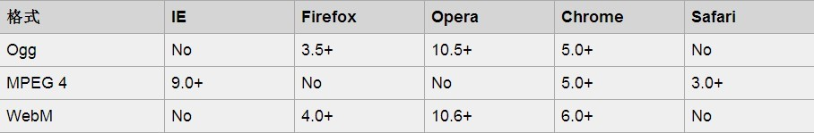
视频格式与浏览器支持

Slide 16
<video src="movie.ogg" width="320" height="240" controls="controls">
Your browser does not support the video tag.
</video>
<video width="320" height="240" controls="controls">
<source src="movie.ogg" type="video/ogg"> <source src="movie.mp4" type="video/mp4"> Your browser does not support the video tag.
</video>

Slide 17
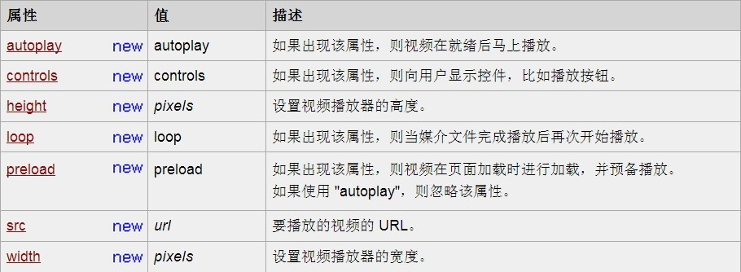
<video> 标签的属性

Slide 18
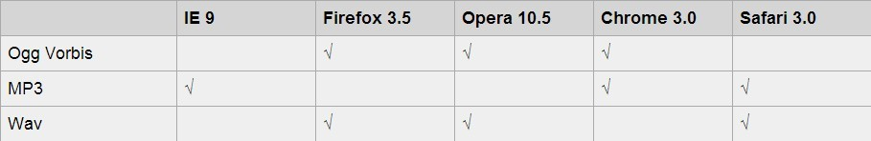
音频格式与浏览器支持

Slide 19
<audio src="song.ogg" controls="controls"> Your browser does not support the audio tag.
</audio>
<audio controls="controls">
<source src="song.ogg" type="audio/ogg"> <source src="song.mp3" type="audio/mpeg"> Your browser does not support the audio tag.
</audio>

Slide 20
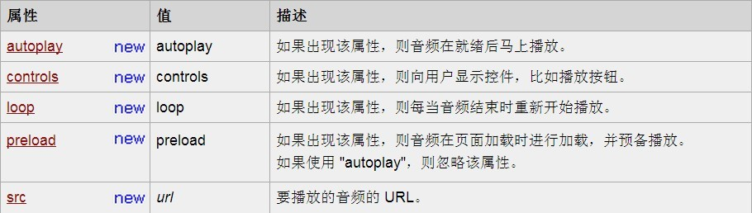
<audio> 标签的属性

Slide 21
第四部分 Canvas

Slide 22
简述
HTML 5 canvas 提供了通过 JavaScript 绘制图形的方法，此方法使用简单但功能强大。每一个 canvas 元素都有一个“上下文( context )” ，在其中可以绘制任意图形。浏览器支持多个 canvas 上下文，并通过不同的 API 提供图形绘制功能。大部分的浏览器都支持 2D canvas 上下文——包括 Opera, Firefox,Chrome 和 Safari。

Slide 23
步骤
1.取得Canvas对象(document.getElementById)
2.取得绘图上下文对象(getContext)
3.创建图形路径(beginPath,moveTo,lineTo…)
4.路径创建完成后，关闭路径(closePath)
5.设定绘制样式(fillStyle,strokeStyle)
6.调用绘制方法(fill,stroke),按照路径绘制图形

Slide 24
创建路径
矩形不需要自己创建路径，只需要设定绘制样式，再通过fillRect直接绘制矩形
开始创建路径beginPath
创建路径的常用方法
moveTo ,lineTo ,arc,
bezierCurveTo,quadraticCurveTo
关闭路径closePath

Slide 25
设置绘制样式
设置填充颜色
fillStyle=“rgb(255,255,255)”
设置边框颜色
strokeStyle
设置渐变色
线性渐变
var g=context.createLinearGradient(x1,y1,x2,y2)
g.addColorStop(0-1,’color’)
fillStyle=g;
-径向渐变
var g=
context.createRadialGradient(x1,y1,r1,x2,y2,r2)

Slide 26
绘制
Fill() 填充路径内部
Stroke() 绘制路径边框
fillRect() 绘制矩形
fillText() 绘制文字（以填充方式）
strokeText()绘制文字（以描边方式）

Slide 28
第五部分 本地存储

Slide 29
localStorage
本地存储
sessionStorage
会话存储
Web SQL DataBase
客户端数据库存储

Slide 30
Cookies的缺点
大小：cookies的大小被限制在4kb
数量：大多数浏览器只允许每个站点存储 20 个 Cookie
带宽：cookies是随HTTP事务一起发送的，因此会浪费一部分发送cookies时使用的带宽
复杂性：要正确操纵cookies是很困难的

Slide 31
localStorage , sessionStorage
sessionStorage
所谓session，是指用户浏览某个网站时，从进入网站到浏览器关闭所经过的这段时间。sessionStorage可以用来保存在这段时间内所要保存的任何数据。
localStorage
将数据保存在客户端的硬件设备中，即使浏览器关闭，该数据仍然存在。

Slide 32
Web SQL DataBase
实现HTML5的浏览器内置了一个可以通过sql语言来访问的数据库，“SQLLite”
使用
创建访问数据库的对象
var db=
openDatabase(‘dbName’,’version’,’description’,size)
使用事务处理
db.transaction(fun(tx));
tx.executeSql(sqlStr,[],fun1,fun2)
fun1(tx,results)
fun2(tx,error)

Slide 33
第六部分 通信API

Slide 34
跨文档消息传输
HTML5提供了在网页文档之间互相接受与发送信息的功能。使用这个功能，只要获取到网页所在窗口对象的实例，不仅同源的Web网页之间可以互相通信，甚至可以实现跨域通信。

Slide 35
主要方法
接受从其他窗口发过来的消息，需要对窗口对象的message事件进行监听
Window.addEventListener(‘message’,fun,bool)
使用window对象的postMessage方法向其他窗口发送消息
targetWindow.postMessage(message,url)

Slide 36
Web Sockets API
Web Sockets是HTML5提供的在web应用程序中客户端与服务端之间进行的非HTTP的通信机制。它实现了用HTTP不容易实现的服务器端的数据推送等智能通信技术。
http://en.wikipedia.org/wiki/WebSocket

Slide 37
发起请求与服务器建立连接
var webSocket=new WebSocket(“ws://…”);
与服务器握手
服务器解析并建立连接，通知客户端
webSocket.onopen()
互相通信
webSocket.send()
任何一方关闭连接，切断通信
webSocket.close()

Slide 38
第七部分 Web Workers

Slide 39
通过Web Workers，你将可以创建一个不会影响前台处理的后台线程，并且在这个后台线程中创建多个子线程
将复杂的耗时较长的计算处理交给后台线程去运行
创建线程
var worker=new Worker(“xxx.js”);
接受数据
worker.onmessage=fun(event);
event.data
发送数据
worder.postMessage(data)

Slide 40
线程可以嵌套使用
后台线程不能访问页面或窗口对象
Window,document…
后台线程导入js
importScripts(js_url)
线程中可用的对象
sessionStorage
localStorage
XMLHttpRequest
setTimeout()/setInterval()
WebSockets

Slide 41
第八部分

Slide 42
拖放（Drag 和 drop）
拖放是一种常见的特性，即抓取对象以后拖到另一个位置。
在 HTML5 中，拖放是标准的一部分，任何元素都能够拖放。

Slide 43
设置元素为可拖放
<img draggable="true" />
拖动什么
ondragstart事件
dataTransfer.setData(name，value)
放到何处
ondragover 事件
进行放置
Ondrop 事件
dataTransfer.getData(name)

